Slide 1
3. del
NARAVNI VIRI

Slide 2
7. poglavje TLA

Slide 3
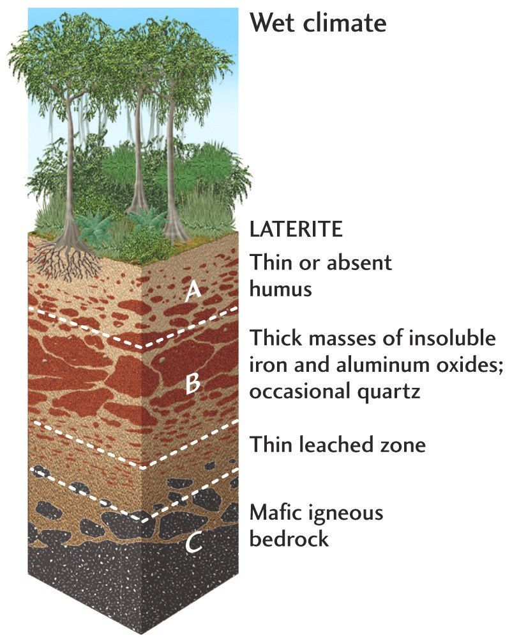
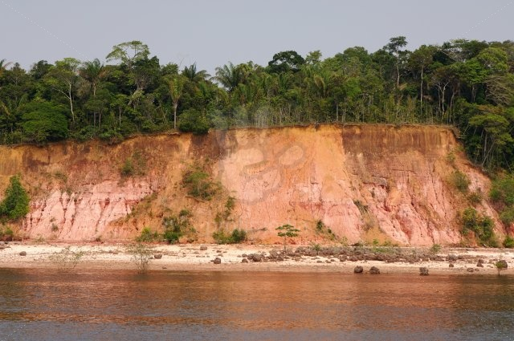
Primer: Lateriti
Razvijejo se v predelih s tropsko klimo.
Kakšna je poselitev na območju lateritnih tal?
Ali so ta tla rodovitna?
Zakaj je vegetacija na njih bujna?

Slide 4
Lateriti
Ker so močno izprana (delno se lahko topi celo kremen), vsebujejo le netopne Al in Fe okside in hidrokside.
Rast rastlin omogočajo hranila iz razpadle odmrle vegetacije.
Če posekamo gozd, da dobimo kmetijsko površino, s tem odstranimo tudi vir hranil.
Hranila lahko nadomestimo z umetnimi gnojili, ki pa so v nerazvitem svetu težje dostopna.
Dodaten problem je izsušitev tal – ime za laterit izhaja iz latinščine in pomeni opeko – ker ni več vegetacije, ki bi ščitila tla pred soncem.
V 5 letih postane zemljišče neuporabno.

Slide 5
Lateriti

Slide 6
Lateriti
Morda je posekaj – zažgi (slash and burn) način kmetijstva razlog za propad ali selitve nekaterih civilizacij (Kmeri, Maji…).
V Sierra Leonu v zahodni Afriki je pospešena sečnja gozda za kurjavo povzročila padec nosilnosti ozemlja na 25 oseb na km², dejanska gostota pa je že 40 oseb na km².
Haiti : Dominikanska republika.

Slide 7
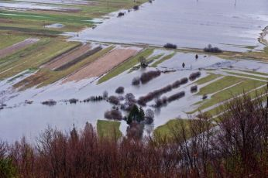
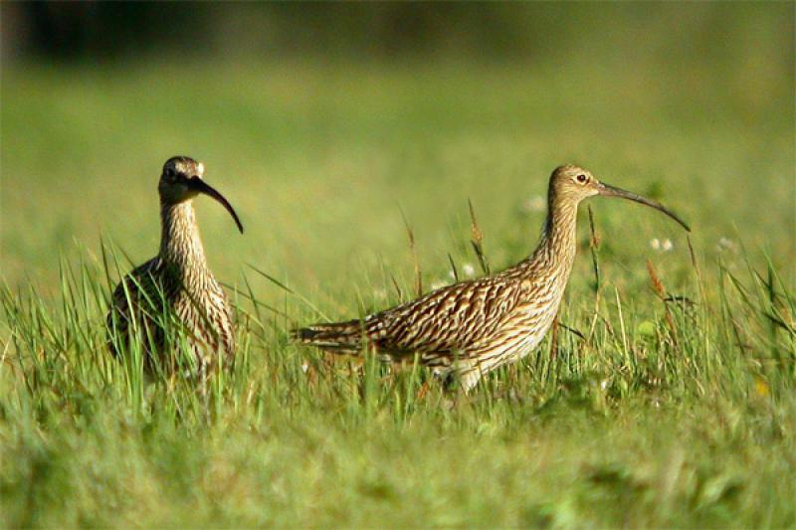
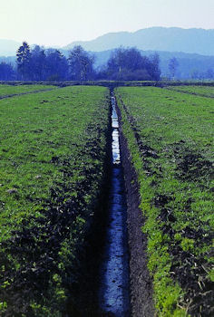
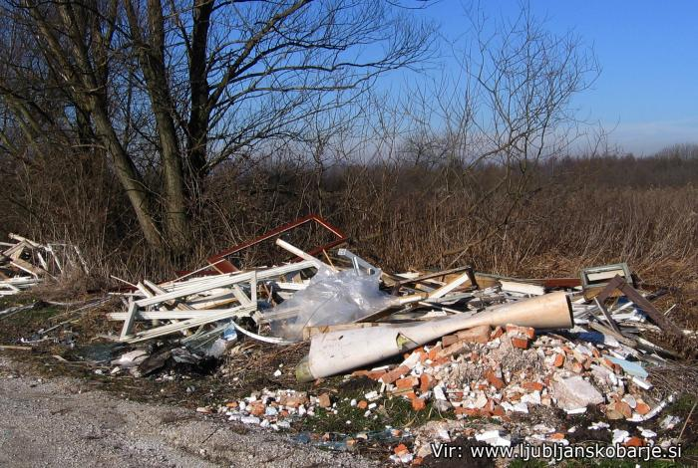
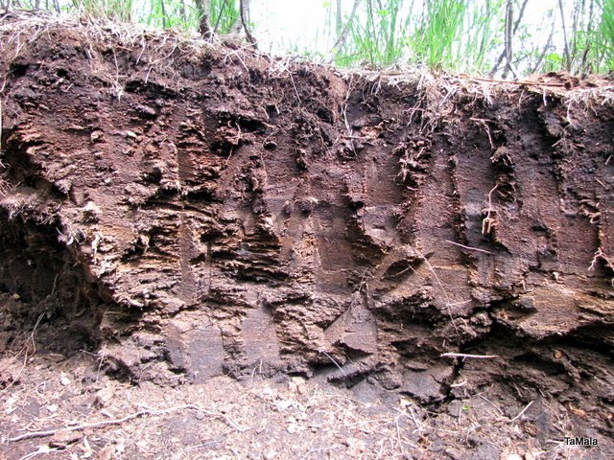
47. naloga
Razmisli o tleh na Ljubljanskem barju. Kaj se je z njimi dogajalo in zakaj, kakšne so posledice?

Slide 8
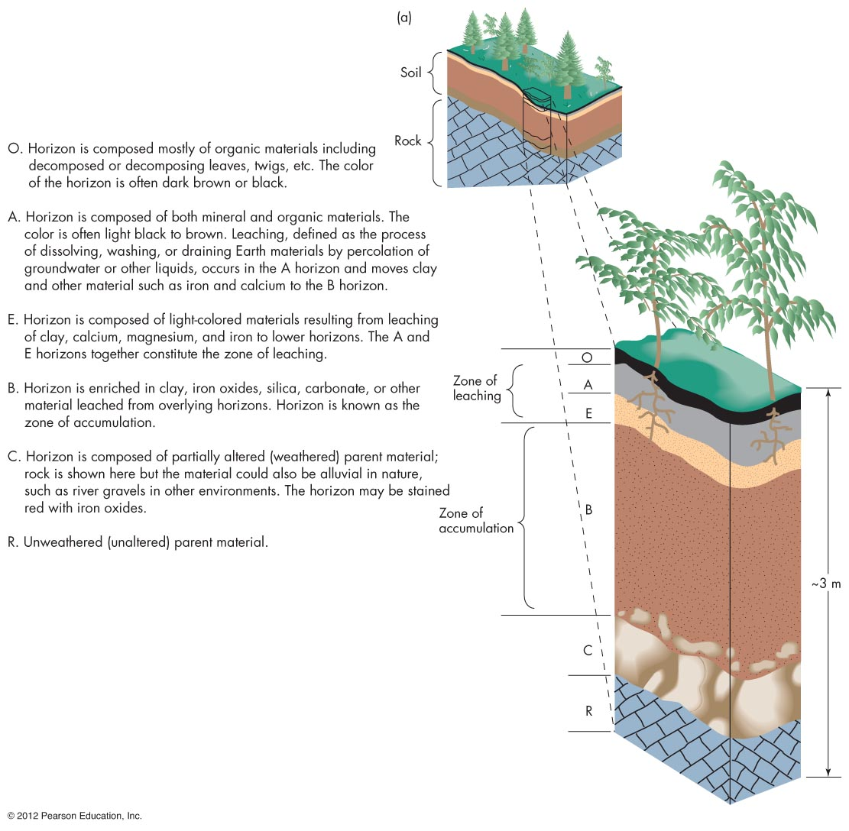
Tla
Fizikalni, kemijski in biološki procesi spremenijo trdno kamnino v tla, ki so podlaga, na kateri uspevajo rastline.

Slide 9
Vloga tal v okolju
So habitat za različne vrste življenja.
Prek njih sistemi Zemlje izmenjujejo snov.
Rastline, ki uspevajo na tleh so vir hrane in vlaken (bombaž, lan…).
Tla skladiščijo in čistijo vodo.
Poznavanje lastnosti tal – inženirsko geoloških in pedoloških – je bistveno pri načrtovanju rabe zemljišč.
Lastnosti tal so bistvene pri načrtovanju odlagališč odpadkov.
Od lastnost tal so odvisno učinki nekaterih naravnih tveganj.

Slide 10
48. naloga
Iz svojega znanja inženirske geologije in pedologije opiši:
Poznavanje lastnosti tal – inženirsko geoloških in pedoloških – je bistveno pri načrtovanju rabe zemljišč.
Lastnosti tal so bistvene pri načrtovanju odlagališč odpadkov.
Od lastnost tal so odvisno učinki nekaterih naravnih tveganj.

Slide 11
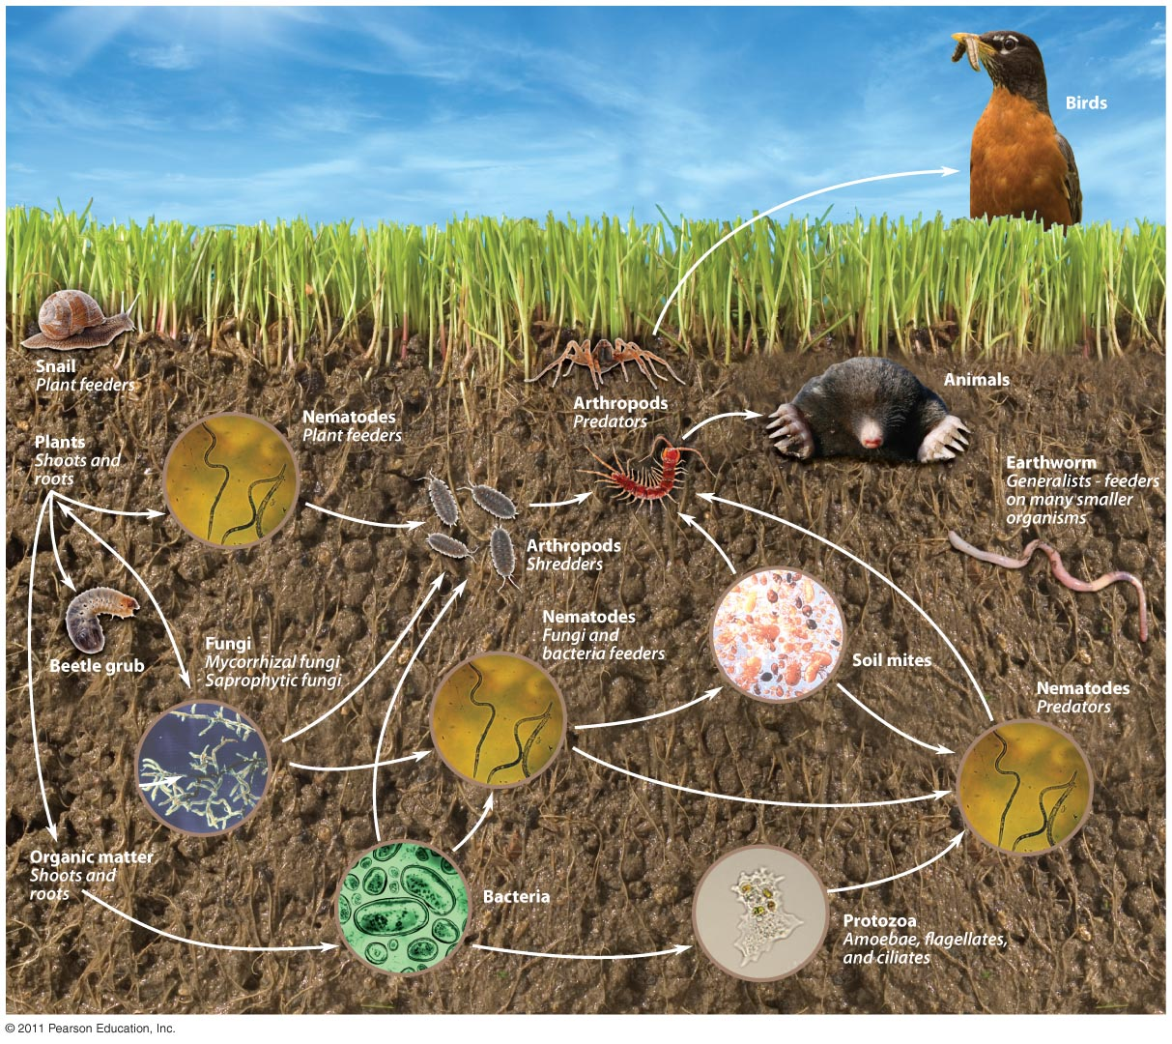
Tla kot habitat
Zapletena prehranska veriga v tleh omogoča preživetje številnim organizmom.
Razmisli – komu koristi obdelovanje tal?

Slide 12
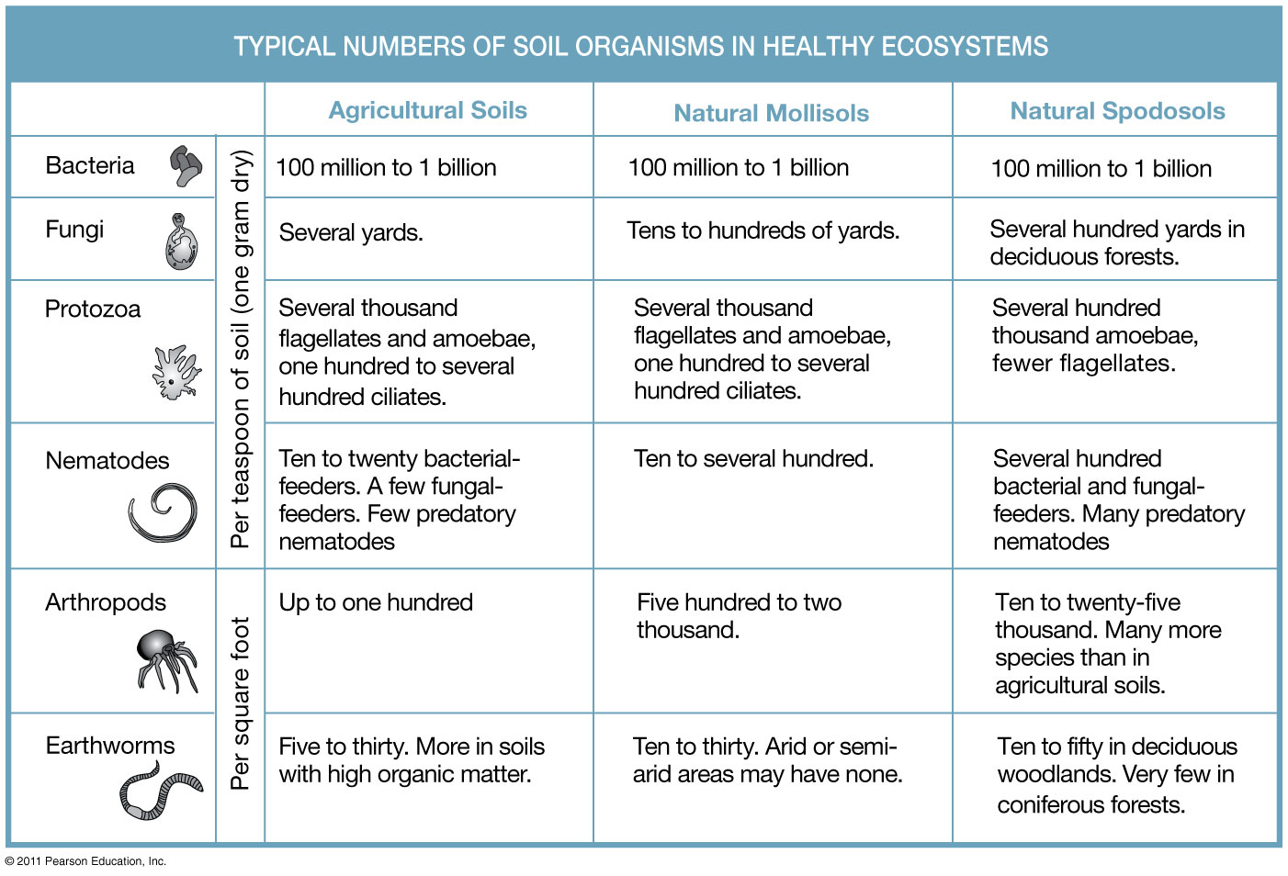

Slide 13
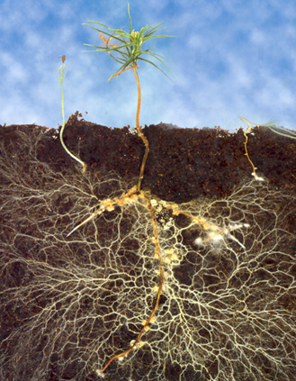
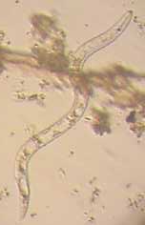
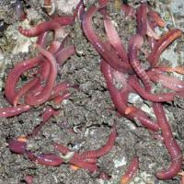
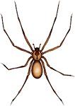
Tla kot habitat
Zdrava tla so ekosistem z velikim številom in raznolikostjo organizmov.
Kmetijska dejavnost zmanjšuje njihovo število, zlasti gliv, glist, členonožci in črvov.

Slide 14
Prevajanje snovi
V tleh se mešajo komponente vseh štirih Zemljinih sistemov.
Geosfera, atmosfera, hidrosfera, biosfera.
Tla omogočajo interakcijo med njim.
Vseh 16 bistvenih hranil, razen O, H, N in C, za rast rastlin izvirajo iz geosfere preko tal.

Slide 15
Tla in ogljikov krog
Tla vsebujejo približno 2x toliko ogljika kot atmosfera.
Ogljik se v tleh povprečno zadrži le 9 let.
Stalno prehaja v geosfero, atmosfero, hidrosfero in biosfero.
Poglavitni vir ogljika v tleh je fotosinteza.
Ko rastlina odmre, njeni ostanki prispevajo k talnemu ogljiku.
Organska snov v tleh razpade v CO₂.
Ta uhaja v atmosfero (dihanje tal).
In se raztaplja v talnici.
Tla vplivajo na količino toplogrednih plinov v atmosferi.

Slide 16
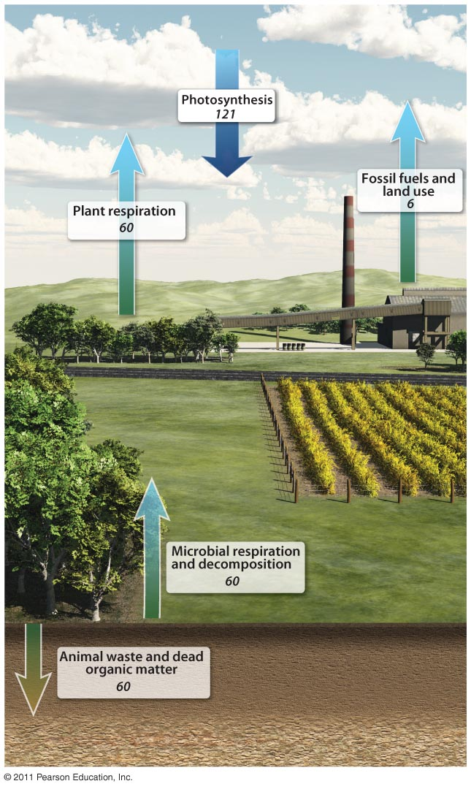
Tla in ogljikov krog
Tla v svetovnem merilu vsebujejo 1.580 milijard ton (Gt) ogljika.
Ljudje s svojim delovanjem vplivamo na količino proizvedenega in izmenjanega ogljika.

Slide 17
Tla kot naravni vir
Rodovitnost tal se lahko poveča z uporabo gnojil, sredstev za rahljanje teksture tal, spreminjanja pH…
Zmanjša se zaradi izpiranja in talne erozije.
Razmisli: so tla obnovljiv, ali neobnovljiv naravni vir?

Slide 18
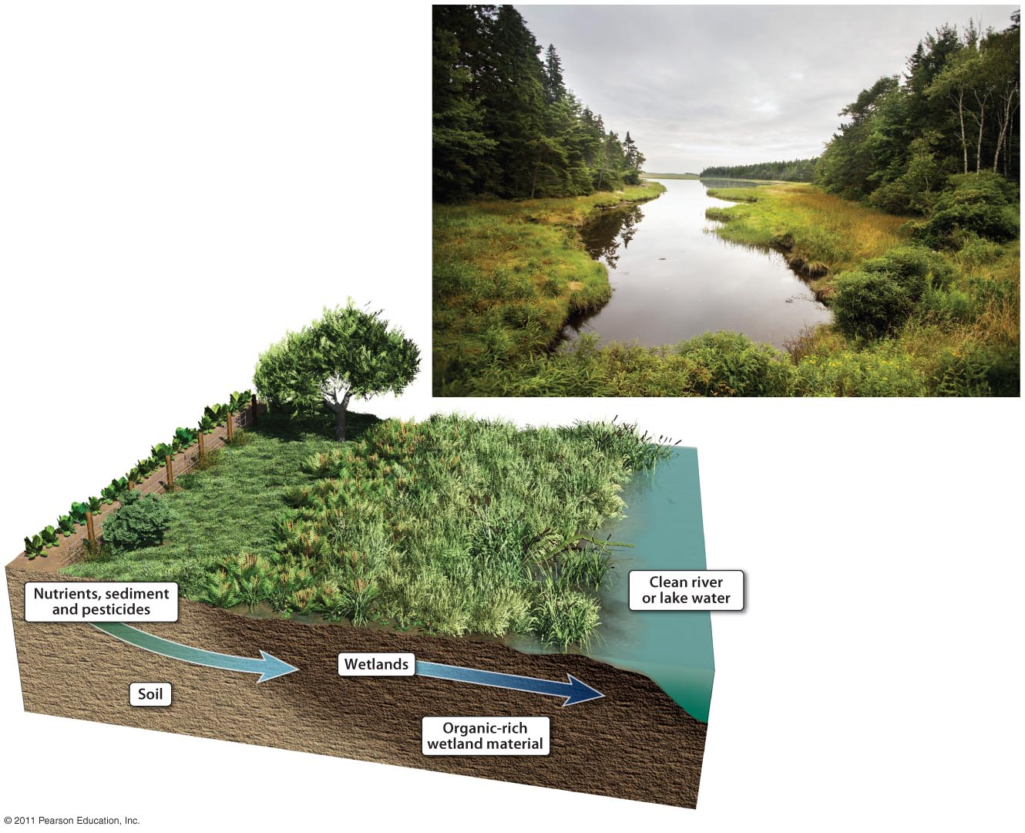
Tla čistijo in skladiščijo vodo
Debela plast organskega materiala v močvirskih tleh ima visoko poroznost in filtrira onesnaženo vodo, ki teče preko njih.

Slide 19
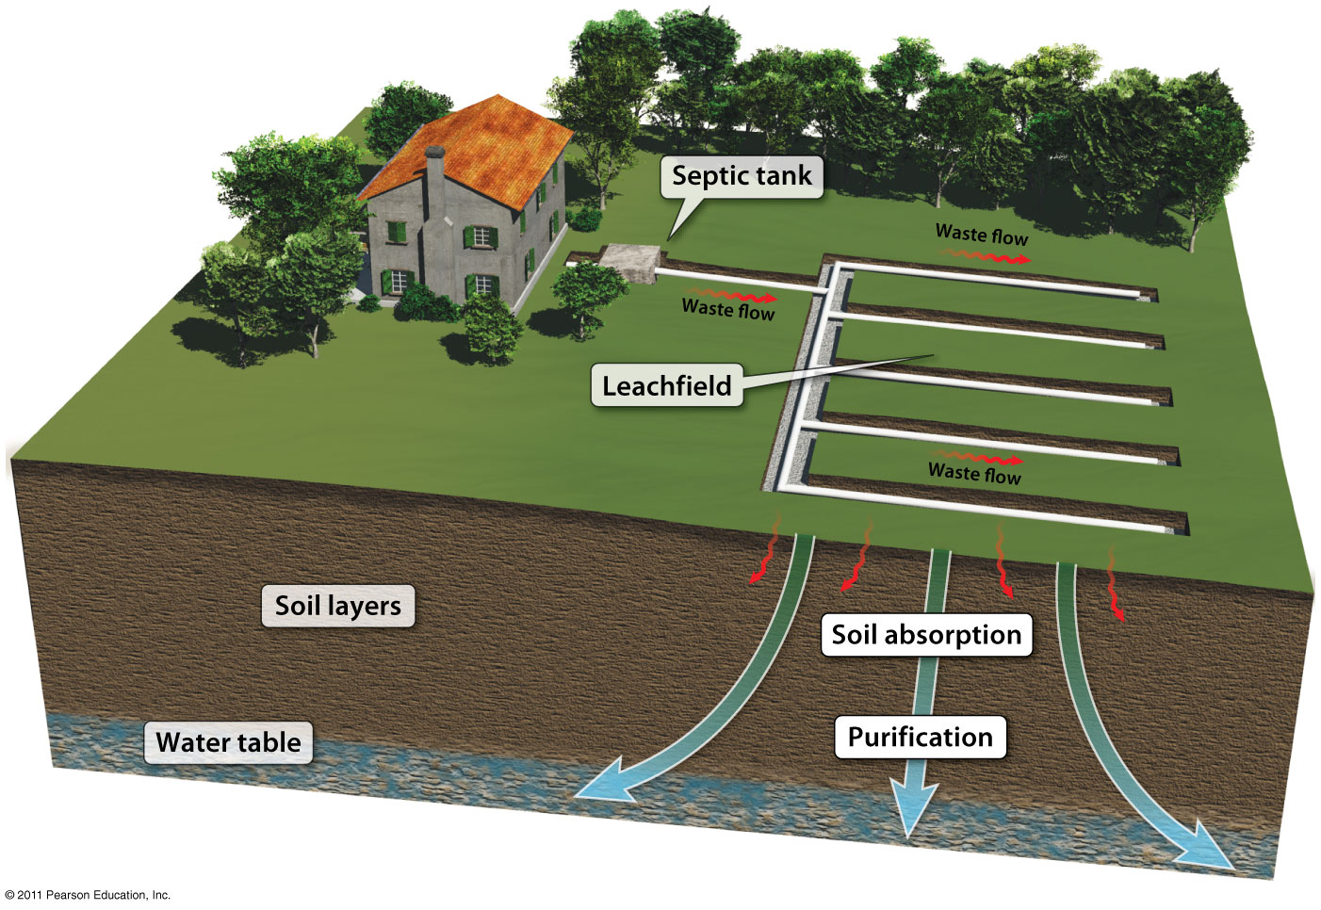
Tla čistijo vodo
Voda, ki teče preko tal se čisti s kombinacijo absorpcije, filtracije in
biološke predelave
organske snovi.

Slide 20
Okoljski problemi povezani s tlemi
Degradacija in erozija tal predstavlja velik problem, ker izgubljamo rodovitna tla, ki so osnova za kmetijstvo in s tem prehrano človeštva.
Dezertifikacija.
Dodaten problem vetrne erozije je prašenje.
Onesnaženje tal.

Slide 21
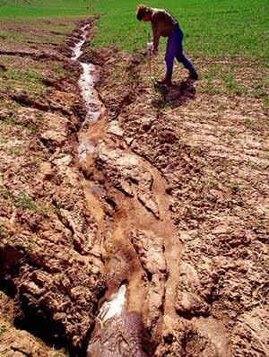
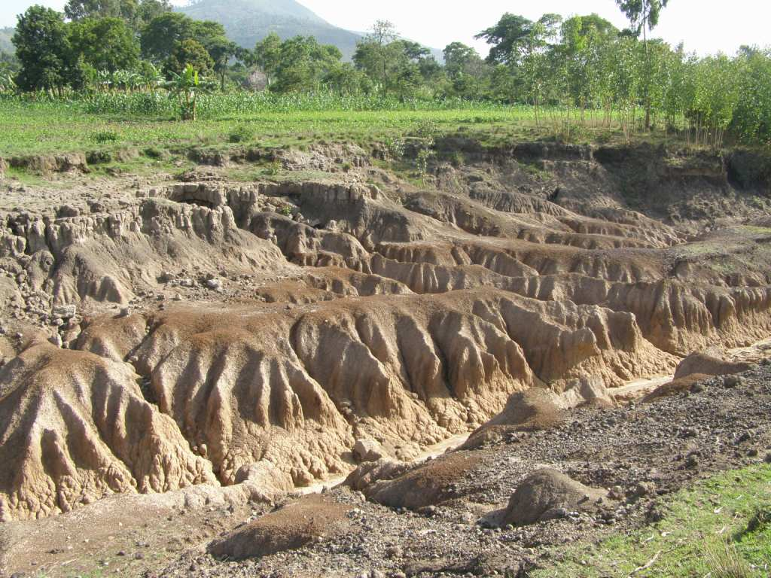
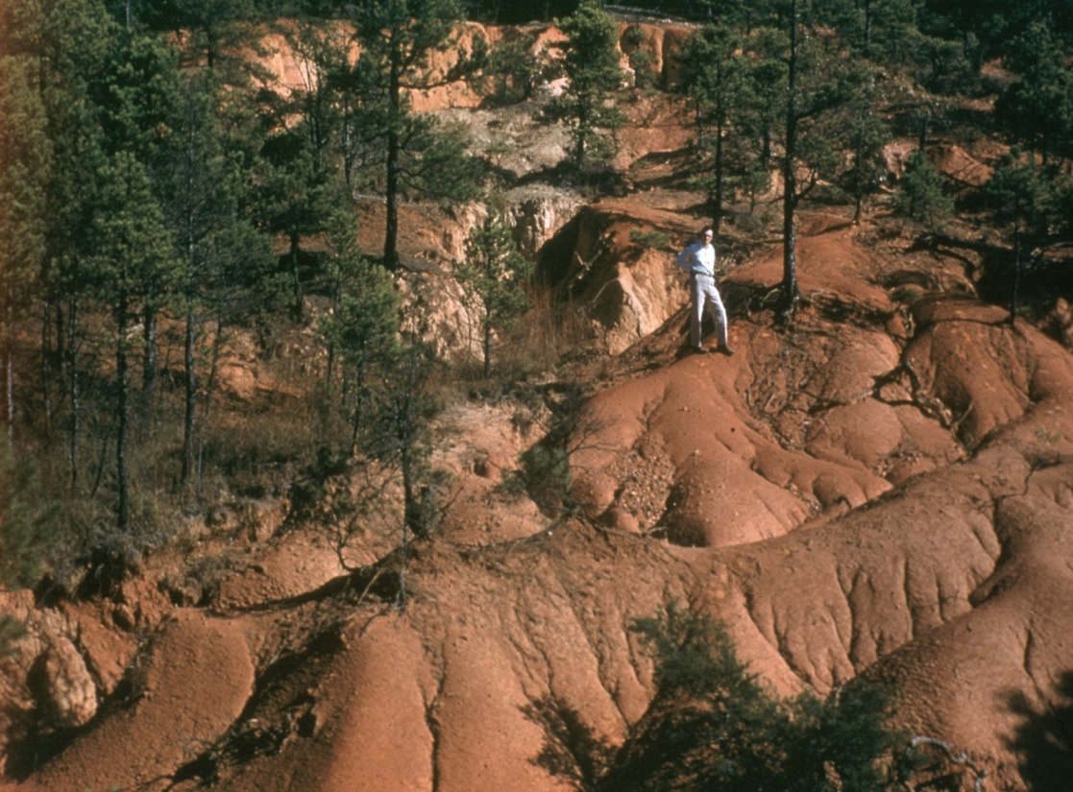

Slide 22
Primer: Times Beach, Montana, ZDA
Obrečno mesto zahodno od St. Luisa z 2400 prebivalci.
Problem so bile prašne ulice, zato so jih 1983 polivali z odpadnim oljem.
Olje je vsebovalo visoke koncentracije dioksina.
Dioksin je spojina O, H, C in Cl, izredno toksičen za sesalce ter rakotvoren za človeka; obstaja 75 vrst dioksina.
Celotno mesto so zato evakuirali, kar je državo stalo 36 mio USD.
Nasprotujoča si mnenja glede učinka dioksina na človeka – ali je bila evakuacija prava rešitev ali pretiravanje?

Slide 23
Erozija tal
Tla so še posebej dovzetna za erozijo tam, kjer ni rastlinskega pokrova.
Oranje
Priprava terena za gradnje
Ceste, poti
Prekomerna paša
Krčenje gozdov (deforestacija)
Neprimerna kmetijska izraba zemljišč
Od Majev do “Prašne sklede - Dust Bowl”

Slide 24
49. naloga
Ali ima erozija tal posledice izven območja, kjer se dogaja? Razloži.
Poišči več podatkov o “Dust Bowl” izkušnji v ZDA.

Slide 25
Erozija tal
Vetrna
Letno vzrok za ≈ 45% erodiranih tal .
Verjetnejša v sušnih predelih.
Povečana potreba po uporabi gnojil.
Posevki se težje ohranijo – slabše letine.
Vodna
Izpostavljenost dežnim kapljam in površinskemu odtoku padavinske vode v vodotoke.
Odtekanje po celotni površini (sheet) in v manjših potočkih (rill) ali večjih kanalih – jarkih (gully) .

Slide 26
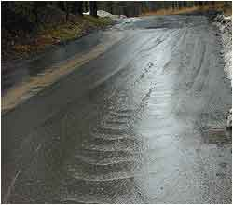
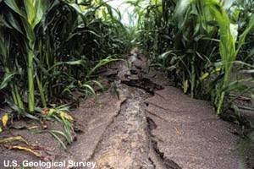
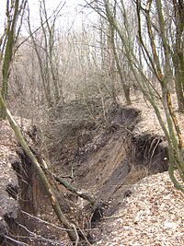
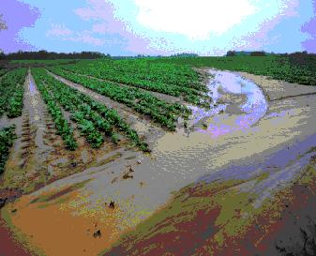
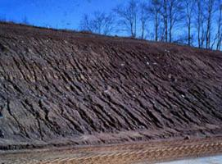
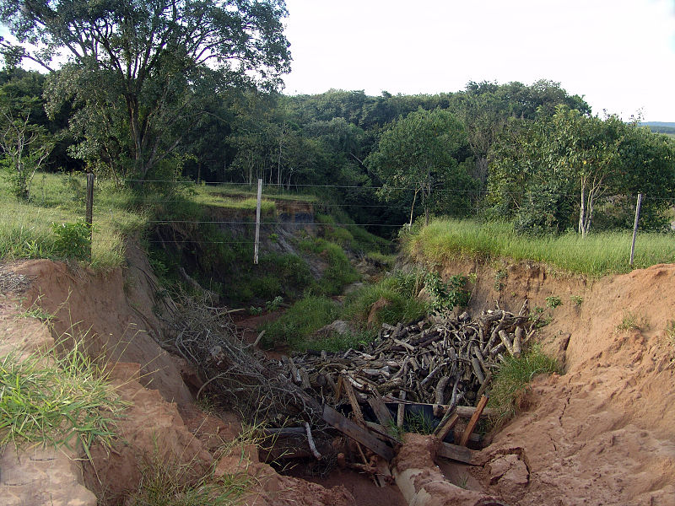
Površinski odtok
Potoček
Jarkih

Slide 27
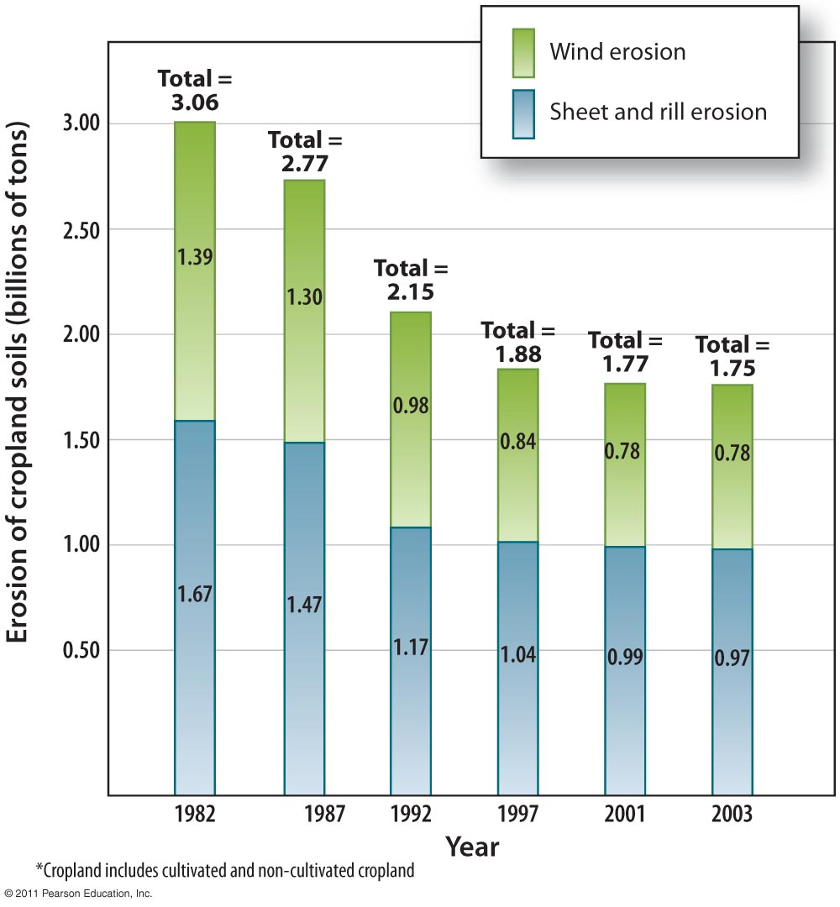
Erozija tal
Vetrna in vodna erozija rodovitnih tal je v ZDA velik problem, kljub temu, da so postavili ohranitev tal kot nacionalni cilj že 1930.
Kaj pa Evropa?

Slide 28
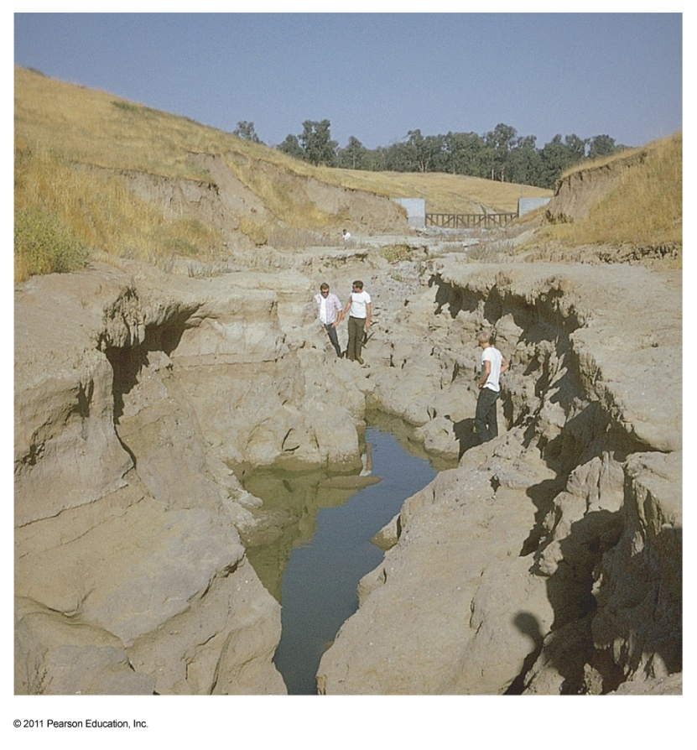
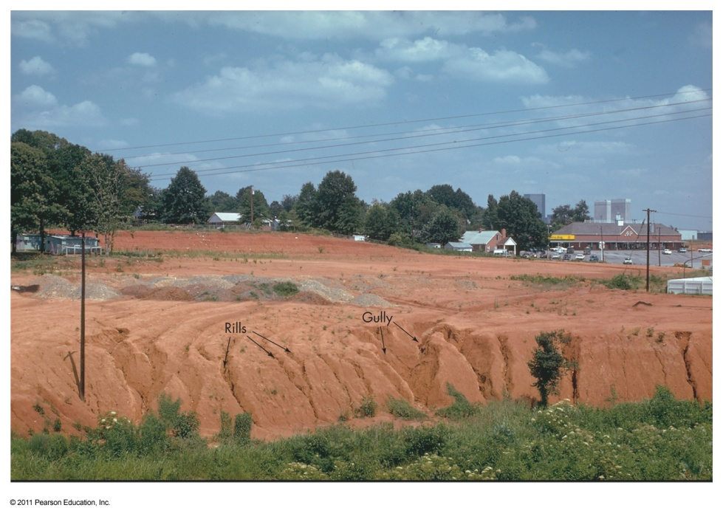
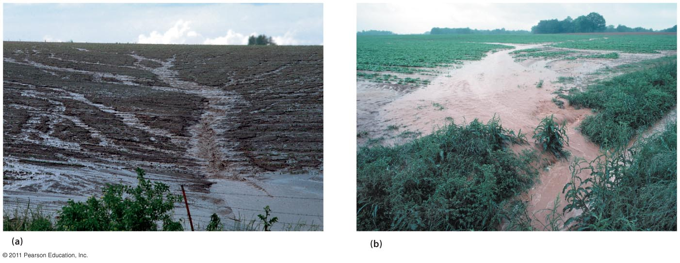
Vodna erozija

Slide 29
Erozija tal
Naraven proces ob močnem vetru, padavinah in poplavah.
Problem prekomerne talne erozije je onesnaženje s sedimentom, ko se prenesena tla odlagajo.
Človeško pospešena (pogojena)
Urbanizacija – gradnja objektov
Kmetijska obdelava (oranje)
Prekomerna paša
Deforestacija (sečnja in požiganje – krčenje gozdov)
Dezertifikacija
Površinski kopi (v letu 2000 je bilo 65% premoga pridobljenega v površinskih kopih)
Športne dejavnosti (npr. gorsko kolesarjenje, ATV…)

Slide 30
Onesnaženje s sedimentom
Erozija odnese najrodovitnejši del tal – osiromaši se izvorno področje.
Lahko koristno, če obogati še neposejana tla drugje.
Erodirana tla zmanjšajo kakovost vode (tako pitne vode kot vode kot habitata).
Če voda sediment odloži na že posejanih površinah, uniči pridelek.
Če sediment prekrije vegetacijo, jo lahko uniči.
Sediment zasipava kanale, jezera, pristanišča, rezervoarje.
Delovanje vetra nevezan sediment prenaša in povzroča nevihte prahu.

Slide 31
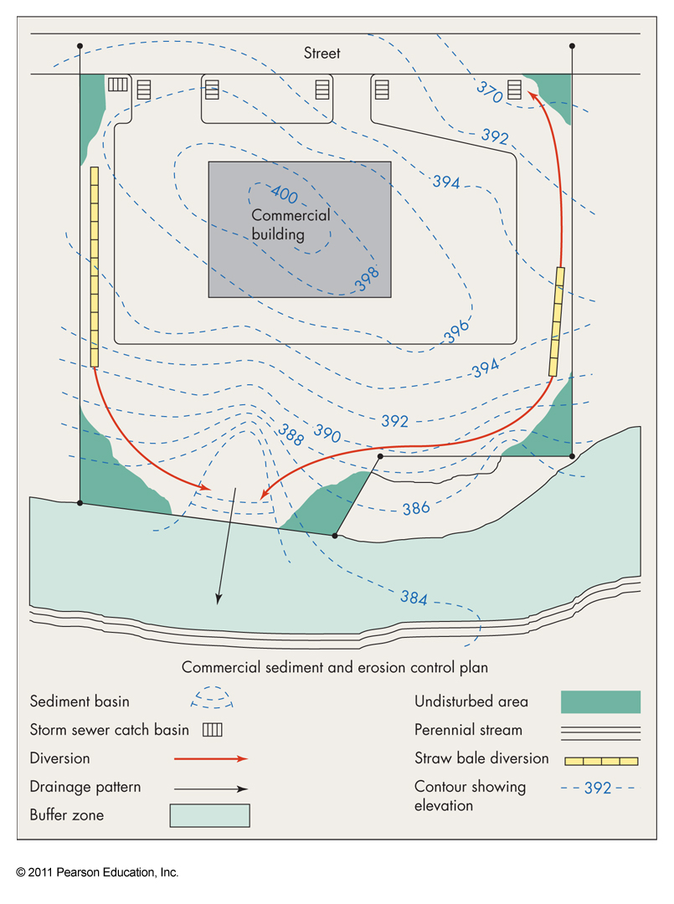
Onesnaženje s sedimentom
Preventivni ukrepi:
Stabilizacija področij, ki so močno podvržena eroziji.
Kontroliranje poplav
in namakanja.
Boljše načrtovanje rabe zemljišča.
Načrtovanje urbanega razvoja.
Bazeni za uravnavanje
količine sedimenta.

Slide 32
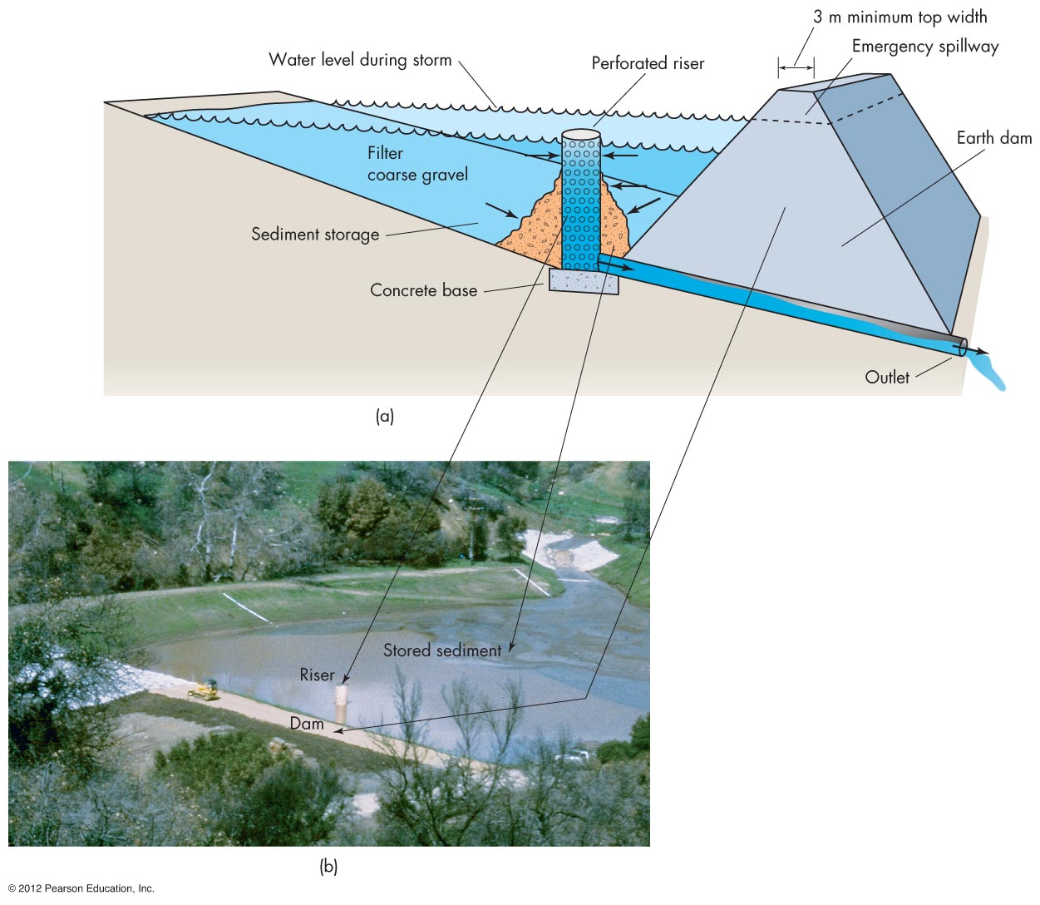
Onesnaženje s sedimentom
Kalna voda se izteka v sedimentacijski bazen, kjer se sediment usede, voda
pa se filtrira skozi
prod v izvodno cev.
Odloženi sediment
občasno o
odstranimo.

Slide 33
Hitrost erozije tal
Odvisna je od inženirskih lastnosti tal, uporabe zemljišča, topografije in podnebja.
Izrazimo jo kot prostornino, maso ali težo tal, odnesenih z določenega območja v določenem časovnem obdobju (kg/leto/ha).
Ugotavljamo jo z neposrednimi meritvami na pobočju v zaporedju več let.
Podatke težko pridobimo.
Uporabimo podatke spremembe kapacitete uskladiščenja vode za posamezne rezervoarje.
Zmanjšana kapaciteta uskladiščenja vode je povezana s prostornino uskladiščenega sedimenta.

Slide 34
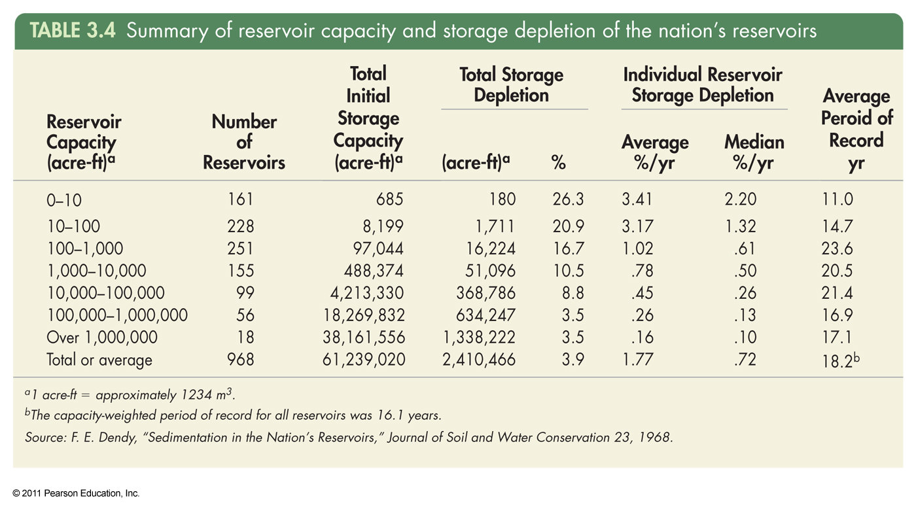
Hitrost erozije tal

Slide 35
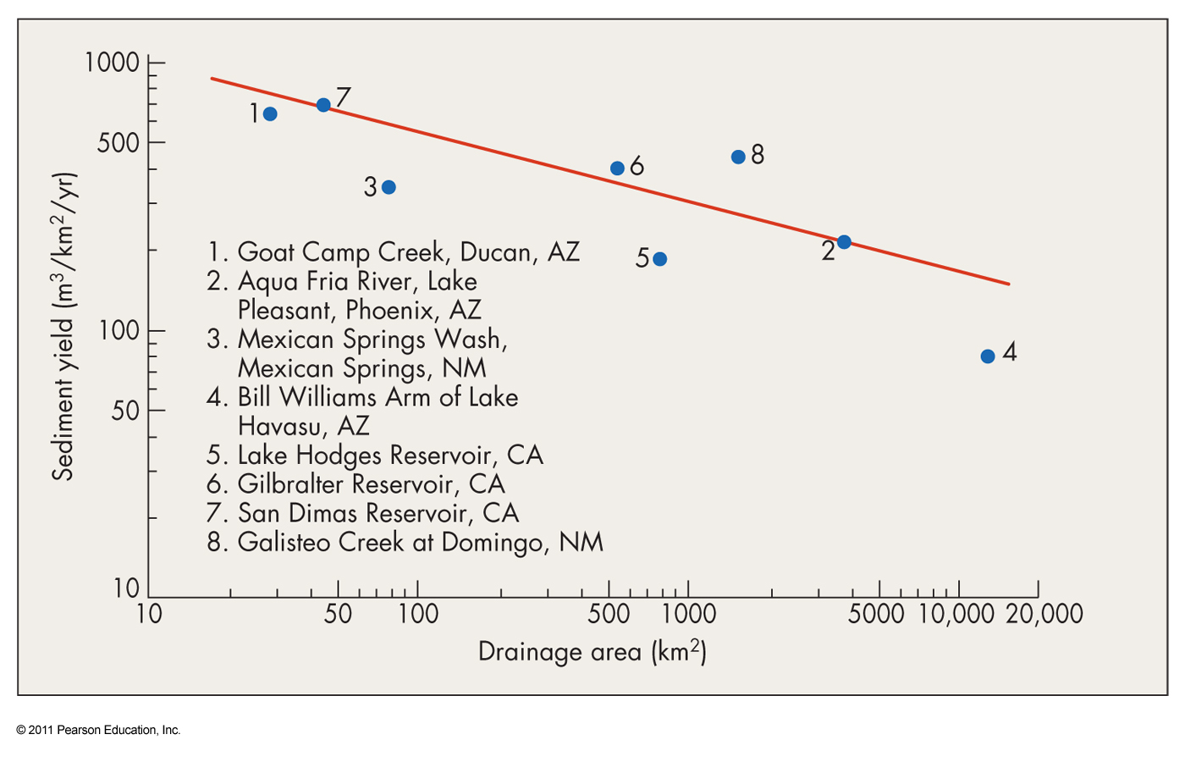
Hitrost erozije tal

Slide 36
Hitrost erozije
Enačba izgube tal:
A = RKLSCP
A dolgoletna povprečna izguba tal določenega področja
R faktor dolgoletne erozije zaradi izpiranja z dežjem
K indeks erodibilnosti tal
L faktor nagiba/dolžine pobočja
C faktor poraščenosti tal
P faktor načina kontrole talne erozije

Slide 37
Hitrost nastajanja tal
Osnovni okoljski problem je, da je hitrost erozije tal zaradi dosedanjega načina kmetovanja, 10 do 100 x večja, kot nastajanje novih tal z geološkimi procesi.
Hitrost nastajanja tal lahko ocenimo iz debeline tal na morenah (kjer tla dejansko nastajajo hitreje kot na trdnih kamninah).
V zmerni vlažni klimi je v 15.000 letih nastal 1 m tal.
Povprečno nastane v takih razmerah 0,006 cm tal na leto, kar je najmanj red velikosti manj od letne erozije.
Od začetka kmetovanja, torej nekaj 1000 let nazaj, je izginilo 1/3 vseh 1.5 mrd ha rodovitnih tal na svetu.
Večina tal je “izginila” v zadnjih 40 letih.

Slide 38
Izguba in degradacija tal

Slide 39
Človekova dejavnost in tla
Človekova dejavnost vpliva na vzorec, količino in jakost površinskega odtoka vode, erozije in sedimentacije.
Tla so postala neobnovljivi naravni vir!

Slide 40
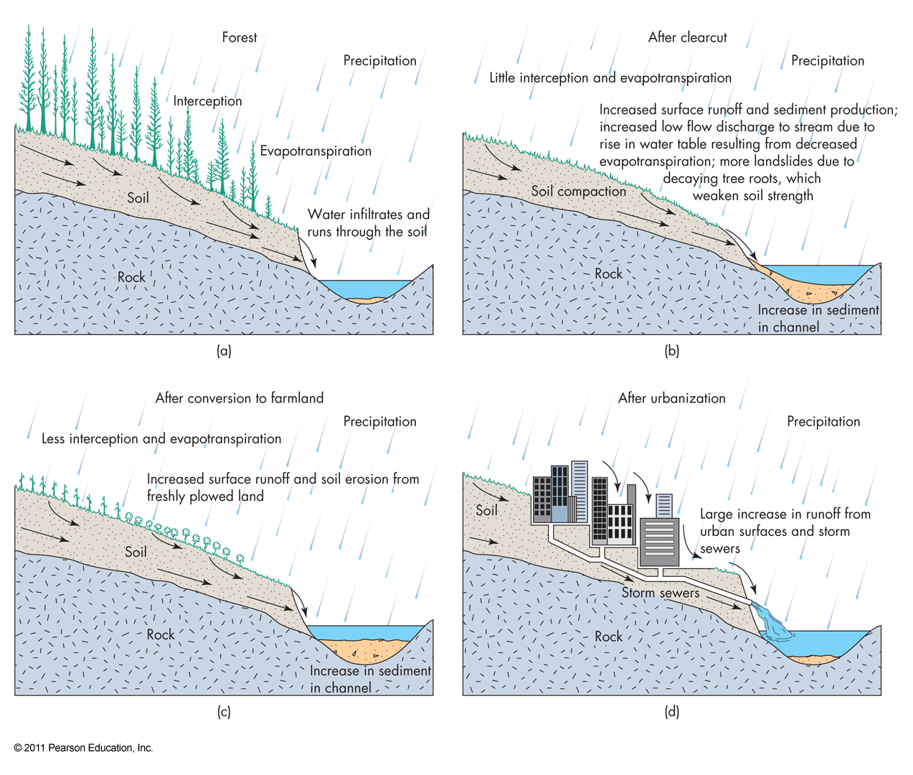

Slide 42
50. naloga
Navedi nekaj primerov slabe rabe tal.
Ali je kaj od naštetega problem tudi v Sloveniji? Kje in zakaj?

Slide 43
Kmetijstvo in siromašenje tal
Manjša biodiverziteta.
Stalno oranje in rahljanje tal.
Gojenje samo ene vrste rastlin.
Uporaba pesticidov.
Siromašenje s hranili.
Voda raztaplja in izpira minerale in hranila.
Žetev onemogoči recikliranje hranil v tla.
Monokukture močno siromašijo določena hranila.
Rahljanje povečuje pridelek, ker viša poroznost, meša hranila in dviga raven kisika. Višja raven kisika pa:
Pospešuje kemijske reakcije, ki sproščajo hranila.
Pospešuje razkroj organske snovi.
Znižuje količino humusa.

Slide 44
Namakanje tal
V sušnih predelih voda iz namakalnih sistemov raztaplja soli, pesticide, herbicide…, ki se ob izhlapevanju odlagajo.
Aralsko jezero.
1980 so v Kesterton Wildlife Refuge v San Joaquin Valley v Kaliforniji opazili povišano število smrti, deformacij in neuspelega razmnoževanja pri vodnih pticah, ki so gnezdile v umetno nastalem močvirnek svetu, kamor so drenirali odvečno namakalno vodo.
Ugotovili so povečano raven selena.
Selen je v mahnih količinah bistvena prvina, v večjih pa je toksičen.
Selen so vode izpirale iz tal, nastalih iz s selenom bogatih kamnin.
Selen je topen in je zato prešel v namakalno vodo in se zaradi izhlapevanja skoncentriral v umetnih ribnikih Kesterton Wildlife Refuge.
Preko prehranjevalne verige alge – insekti – ribe – ptice, je slednjim povzročil škodo.

Slide 45
Kmetijstvo in ohranjanje tal
Nekaj načinov za ohranjanje tal:
Poljedelstvo brez oranja.
Oranje pravokotno na pobočja in sledenje naravni topografiji.
Uporaba teras.
Sajenje več kot ene vrste rastlin z različnimi časi dozorevanja, zlasti v tropskih predelih.
Puščanje strnišč čez zimo.
Oranje, kadar ni verjeten pojav neviht.
Uporaba mehanizacije, ki ne rahlja niti ne zbija tal.
Sajenje v pasovih.
Zasajanje ali gradnja pregrad, ki zmanjšujejo moč vetra.
Kolobarjenje.

Slide 46
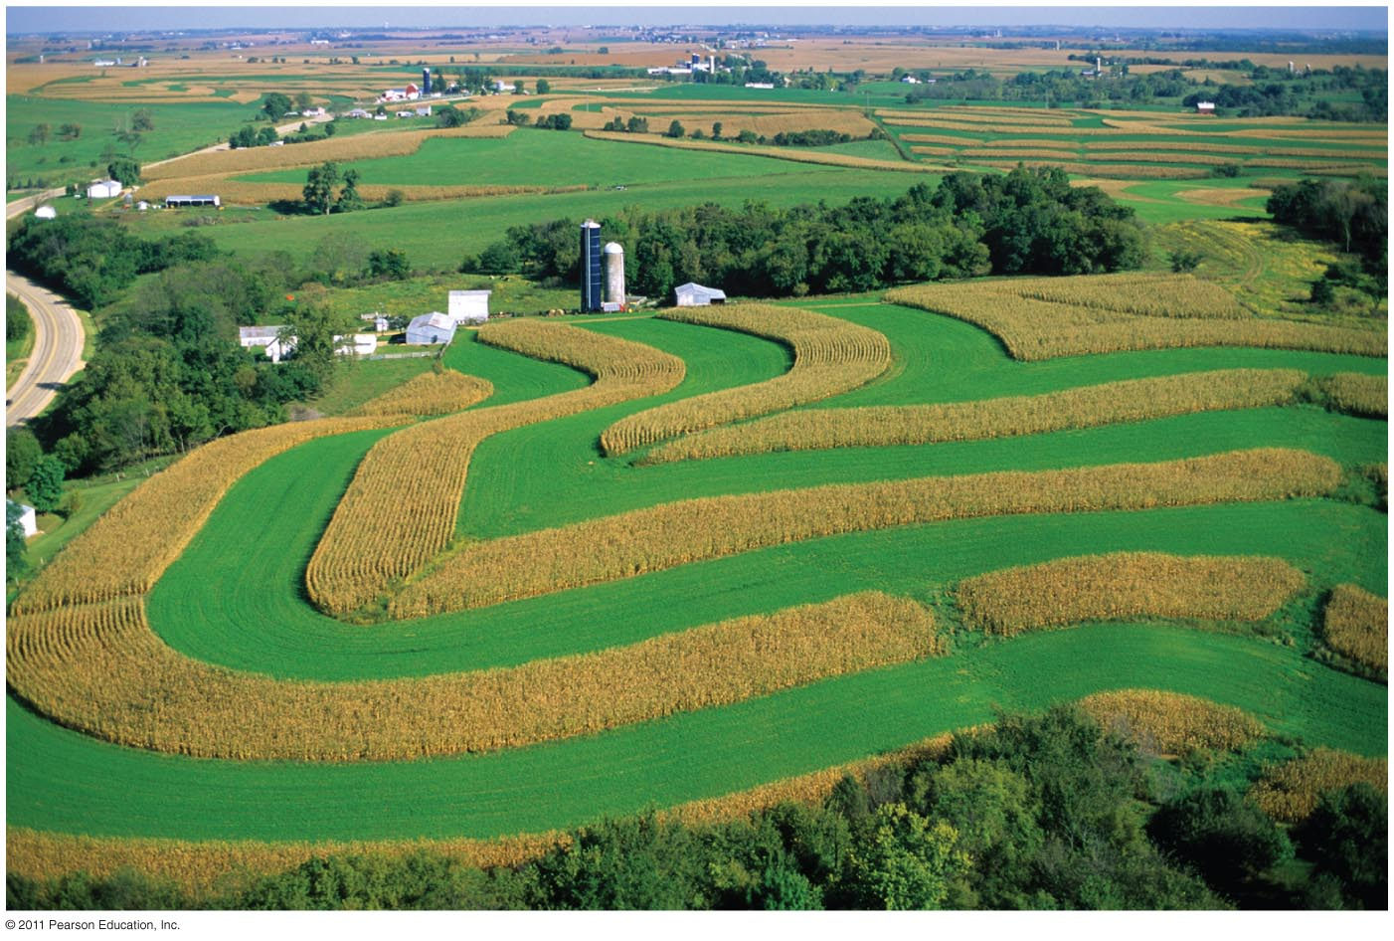
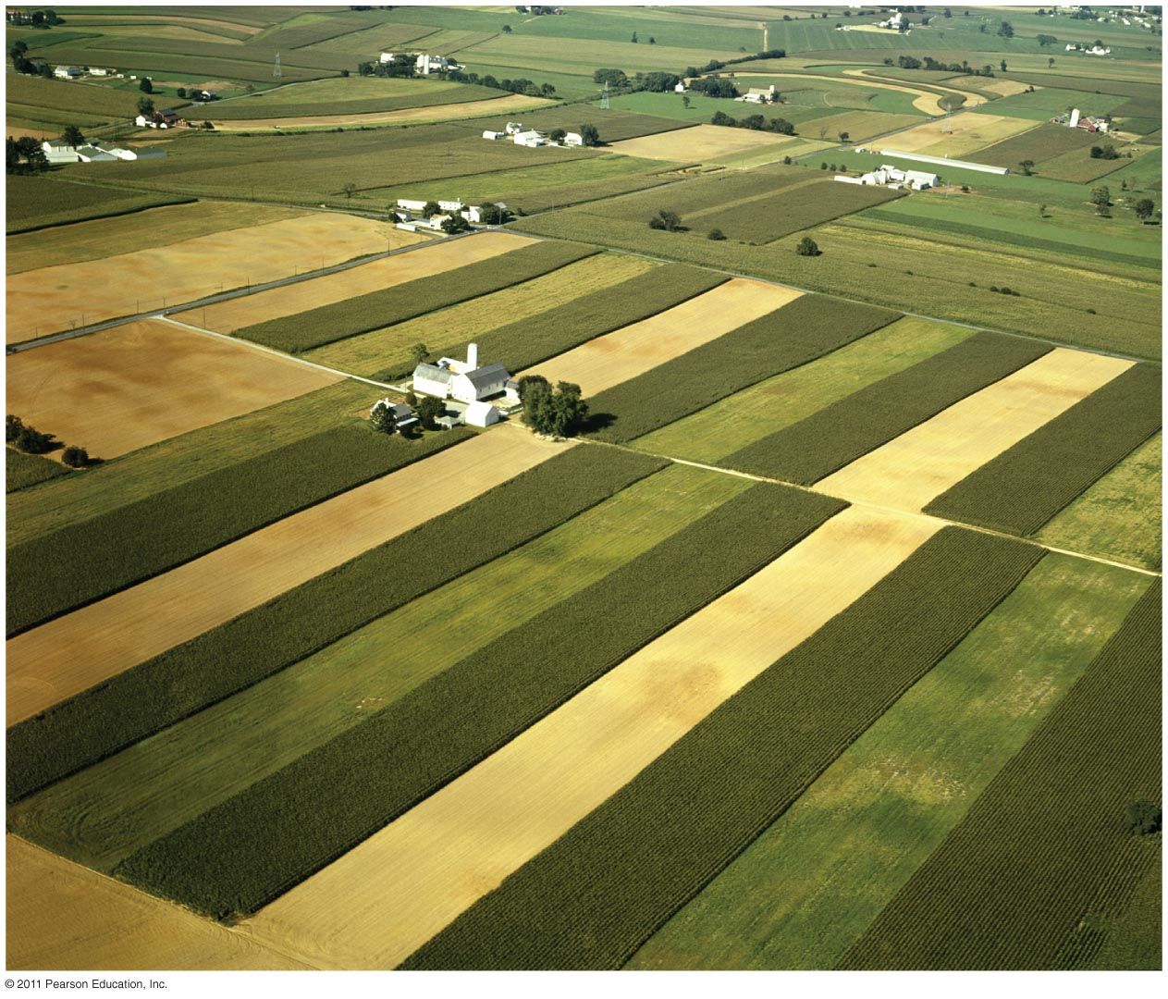
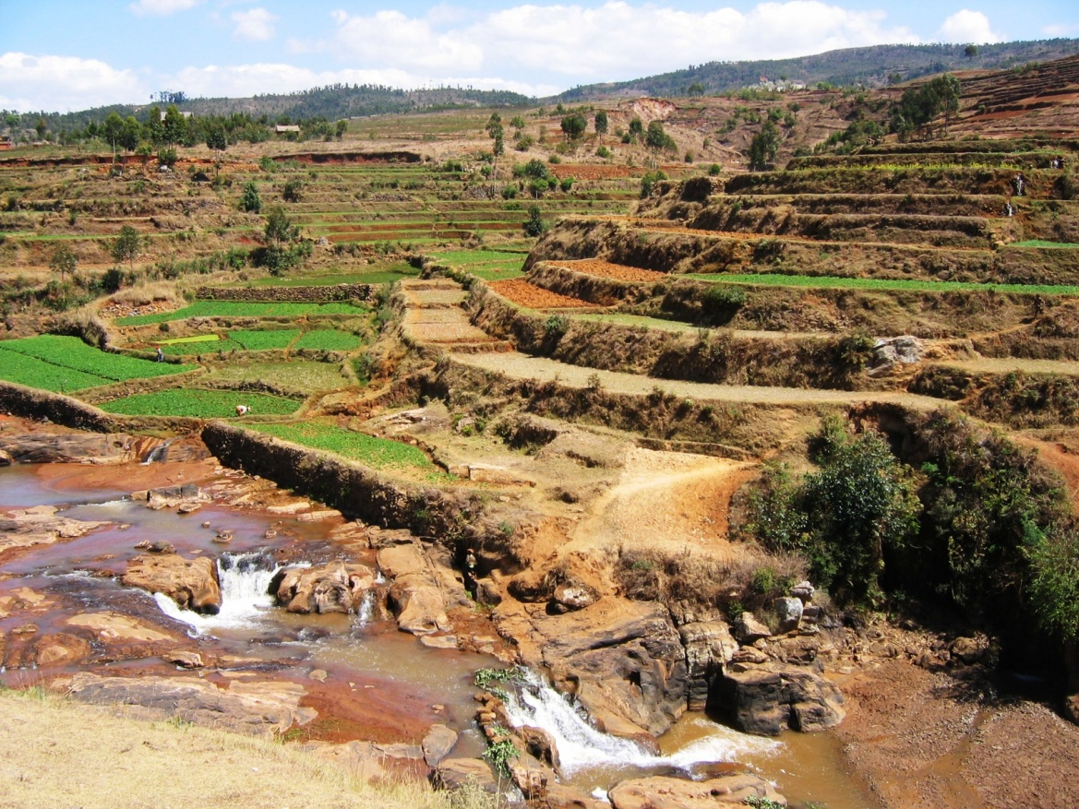
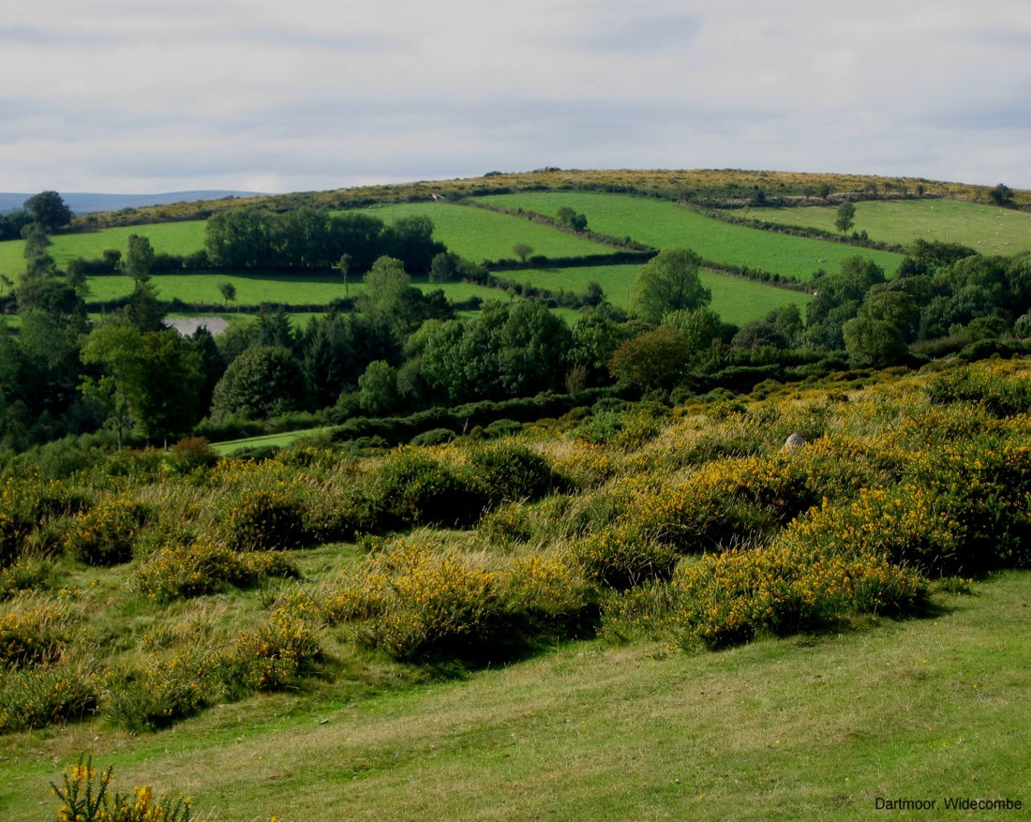

Slide 47
Dezertifikacija
Je sprememba zemljišča iz nekdaj produktivnega, v tako, ki je podobno puščavi.
Izraz je bil verjetno prvič uporabljen za opis napredovanja puščave Sahare v Alžiriji in Tuniziji.
Razlogi so lahko:
Sprememba podnebja – dolgotrajne suše
Poljedelstvo
Odstranitev naravne vegetacije + neuspešna rast posejane kulture.
Neustrezni sistemi namakanja
Prekomerno pašništvo
Prekomerna krčenje gozdov – deforestacija
Hitra erozija tal
Pretirano črpanje vode
V zadnjem času je problem dezertifikacije močno izražen s humanitarnimi krizami v Afriki.

Slide 48
Dezertifikacija

Slide 49
Dezertifikacija
Je svetovni problem saj zmanjšuje količino tal, primernih za obdelovanje = zmanjšanje vira hrane.
600 milijonov ljudi živi v sušnih predelih sveta. Od tega 10% živi v predelih, kjer sedaj poteka dezertifikacije.
Po definiciji Združenih narodov je 40% kopnega ozemlja sušnega, v kar niso štete prave puščave!
70% sušnih območij ogroža degradacija.

Slide 50
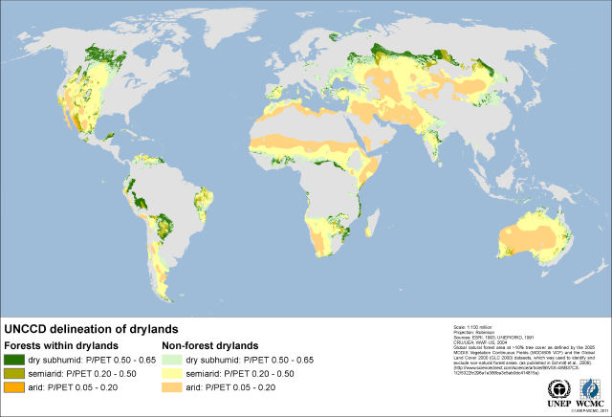
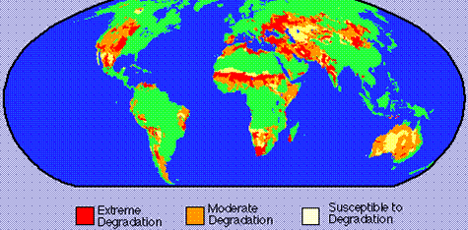

Slide 51
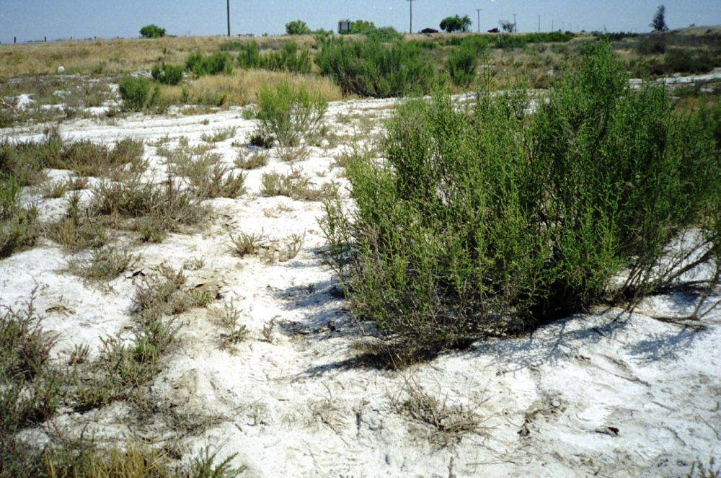
Dezertifikacija
Glavni pokazatelji
procesa
dezertifikacije so:
Vpadanje gladine
podtalnice.
Zasoljevanje tal in podtalnice blizu površja.
Zmanjšanje območja s površinskimi vodotoki in jezeri.
Nenaravno visoka stopnja erozije tal.
Uničevanje naravne vegetacije.
Procesi so med seboj povezani in lahko pospešujejo drug drugega.

Slide 52
Dezertifikacija
Preprečevanje, zmanjševanje in ponovno vzpostavljanje prvotnega stanja zajemajo:
Zaščita in izboljšanje visoko kvalitetnih zemljišč, namesto zapravljanja časa in denarja za slaba zemljišča.
Uporaba preprostih primernih tehnik za zaščito pred prekomerno pašo.
Uporaba razumnih ukrepov za ohranitev kmetijskih zemljišč.
Uporaba primernih tehnologij za zvišanje pridelka, kar omogoča, da revnejša zemljišča namenimo manj intenzivni rabi (gozd, divjad, paša).
Pogozdovanje, stabilizacija peščenih sipin, nadzorovanje erozije.

Slide 53
51. naloga
Poišči več podatkov o humanitarni krizi v Etiopiji (ali drugi izbrani deželi, ki jo je prizadela dolgotrajna suša).

Slide 54
Urbanizacija
Rodovitna tla pri pripravi za gradnjo odstranimo in jih ne uporabimo enakovredno drugje.
Zapolnjevanje depresij s popolnoma drugačnim materialom kot so naravna tla območja.
Drenaža tal in izčrpavanje vode lahko povzroči izsušitev (desikacijo) in druge spremembe lastnosti tal.
Onesnaženje zaradi namernega ali nenamernega vnosa različnih kemikalij.

Slide 55
Urbanizacija

Slide 56
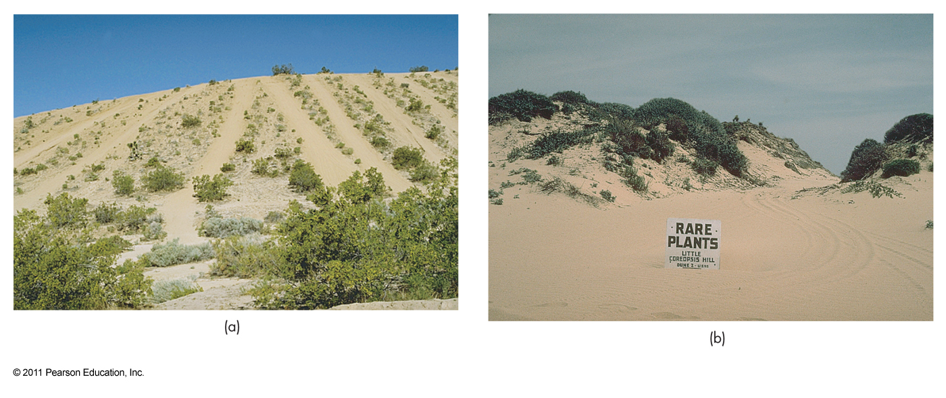
Terenska vožnja
Ali vožnja z gorskim kolesom škoduje tlem?
Na en sam dan je v ZDA že leta 1998 obiskalo Sand Dunes RA 100.000 voznikov ATV-jev.
Motor mora prevoziti 8 km, da vpliva na 1 km² okolja, ATV le 2,4 km.

Slide 57
Terenska vožnja
Terenska vozila povzročajo neposredno mehanično erozijo in s tem pospešujejo vodno in vetrno erozijo.
Hidrološke spremembe so posledica kompakcije (zbitja) zgornjega sloja tal.
Ta povzroči tudi spremembe v temperaturi tal.

Slide 58
Onesnaženje tal
Nameren ali nenameren vnos kakršnih koli organskih, neorganskih ali strupenih snovi v tla, ki škodijo živim organizmom.
Salinacija – zasoljevanje
Gnojila
Pesticidi
Herbicidi
Težke kovine
Topila in organske spojine
Tla lahko zmanjšujejo onesnaženje:
Glineni minerali v tleh lahko selektivno vežejo ali absorbirajo onesnaževala.
Talni organizmi jih lahko razgradijo v manj škodljive.

Slide 59
Vir onesnaženja tal

Slide 60
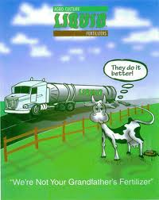
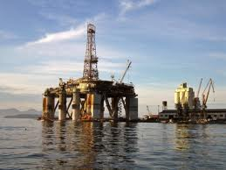
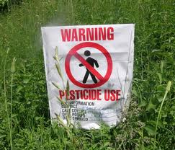
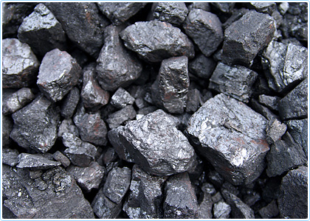
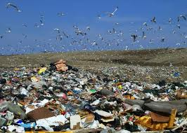
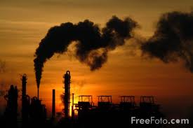
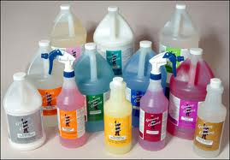
Vir onesnaženja tal
Kmetijstvo.
Promet.
Rudarjenje.
Industrija.
Nepravilno odložene odpadne snovi.

Slide 61
Zasoljevanje tal
Naraven proces v sušnih območjih.
Kjer je padavin malo, talna voda vsebuje povišane koncentracije raztopljenih mineralov.
Kapilarni dvig dviga vodo na površje.
Zaradi izhlapevanja na površini tal nastane slana skorja.
Proces degradira tla – postanejo toksična za rastlinstvo.
Zasoljevanje lahko povzroči tudi namakanje.

Slide 62
Gnojila
Naravna gnojila so potencialni vir patogenih snovi.
Pred uporabo jih je treba ustrezno pripraviti.
Kontaminacija iz živalskih farm.
Umetna gnojila so vir strupenih prvin v tleh.
Uporaba odpadnih snovi iz industrijskih procesov (Fe, Zn ter As, Cd, Cr).

Slide 63
Pesticidi in herbicidi
Pesticidi uničujejo
žuželke, ki jedo rastline.
Mikrobe, ki širijo bolezni rastlin.
Herbicidi
Uničujejo neželene rastline – plevel.
Precej je takih, ki se po uporabi razgradijo.
Nekatere dolgotrajno ostanejo v tleh.

Slide 64
Dvorezni meč – primer DDT
Učinkovito preprečuje bolezni rastlin z ubijanjem žuželk (Nobelova nagrada).
Negativen ekološki učinek.
Ribe ga akumulirajo, tako potuje po prehranjevalni verigi.
Koncentracije v nekaterih organizmih narastejo – biomagnifikacija.
24 let po Nobelovi nagradi v ZDA prepovedo uporabo DDT.

Slide 65
Kartiranje tal in načrtovanje rabe zemljišča
Informacije o pedoloških in inženirsko-geoloških lastnostih tal so bistvene pri načrtovanju rabe zemljišča.
Omogočajo načrtovati ustrezno kmetijsko rabo zemljišča.
Omogočajo predvideti potencialne probleme, preden začnemo z gradnjo objektov.
Karte tal.
Inženirsko-geološke.
Pedološke.

Slide 66
Karte tal

Slide 67
52. naloga
Zagovarjaj izjavo, da erozija tal je/ni okoljski problem, ki lahko ogroža obstoj naše civilizacije?
Kaj lahko naredi posameznik za ohranjanje tal?
Kje je so okoljski problemi povezani s tlemi bolj izraziti v razvitem ali nerazvitem svetu – zakaj?

Slide 68
Remediacija tal
Klasifikacija tehnologij glede na:
Kje se dogaja:
In situ (na mestu)
Ex situ (odstranitev, očiščenje, ponovno nasipanje)
Kaj se dogaja s tlemi
Izolacija (prekrivanje)
Separacija (pranje)
Destruktivne metode
Vrsta metod:
Termalna
Biološka
Kemična

Slide 69
Toplotne tehnike
Uporaba visokih temperatur (>1100 ºC) za pospeševanje oksidakcije, redukcije ali pirolize (sežiga), ki razgradijo toksine.
Prednosti:
Skoraj 100% učinkovitost
Obdelujemo lahko širok razpon onesnaževal
Obdelujemo lahko onesnaževala v različnih oblikah
Za organska onesnaževala sta končna produkta večinoma CO₂ in H₂O
Slabosti:
Težko zadržimo in kontroliramo reaktante
Potrebno je veliko energije
Tveganje emisij (izpustov)
Nemobilna (ex-situ) tehnika
Visoki stroški

Slide 70
Biološke tehnike
Uporaba biotskih snovi za pospeševanje razstrupljanja.
Dve skupini:
Fitoremediacija
Uporaba zelenih rastlin
Bioremediacija
Uporaba mikroorganizmov, encimov in gliv

Slide 71
Bioremediacija

Slide 72
Bioremediacija

Slide 73
Bioremediacija

Slide 74
Bioremediacija

Slide 75
Fitoremediacija
Nekatere rastline selektivno vsrkavajo in kopičijo toksine (npr. As, Cd, Pb).
Njihova količina se zato v tleh zmanjša.
Rastline jih lahko razgrajujejo ali oddajo v okolje v spremenjeni –
netoksični obliki.
Večinoma jih
sežgemo in pepel
odložimo na
ustrezna odlagališča.

Slide 76
Biološke tehnike
Prednosti:
In Situ
Naravni proces
Estetsko
Nizki stroški
Ponovna raba encimov in mikroorganizmov
Slabosti:
Počasen proces
Neprimerno za pesticide
Primerno le pri majhni stopnji onesnaženja
Uporabno le pri manj “odpornih” onesnaževalih
Izolacija bakterij zahteva precej laboratorijskega dela

Slide 77
Kemične tehnike
Močna oksidacijska ali redukcijska sredstva, ki reagirajo s toksini in jih spremenijo v neškodljivo obliko.
Prednosti:
Malo potrebne opreme
Opremo lahko prenesemo na mesto onesnaženja
Nizko tveganje neželenih izpustov v okolje
Slabosti:
Pazljivo ravnanje z reaktanti
Inertna atmosfera za shranjevanje reagentov
Nekateri reagenti so zelo dragi
Tla onesnažena z kloriranimi aromatskimi spojinami zahtevajo dolg čas obdelave

Slide 78
Ex situ tehnike
Termalna – sežig
Izolacija– izkop
Separacija – pranje tal

Slide 79
Izkopavanje
Prednosti:
Poceni za majhno količino tal
Najhitrejši način za odstranjevanje nevarnih snovi
Slabosti:
Drago za veliko količino tal
Neprimerno za tla, globlja od 3 m

Slide 80
Pranje
Prednosti:
Zmanjšamo količino tal, ki jo je potrebno očistiti in s tem znižamo stroške nadaljnjega čiščenja
Odstranimo lahko različne vrste onesnaženja
Primerno za zelo onesnažena tla
Slabosti:
Finančno se ne splača za majhno količino onesnaženja
Finančno se ne splača za tla z visokim deležem gline in melja

Slide 81
x. naloga
Opiši izbrani način remediacije tal.

